Slide 2
Designed by: DR. ISRAR AHMAD
Based on: مطالعۂ قرآنِ حکیم کا منتخب نصاب
قرآن کے فلسفہ و حکمت کی اساس
سورۃ الفاتحۃ

Slide 3
دوسرا حصہ: ایمان
(۶) حقیقتِ ایمان
(۷) قرآنِ حکیم کے فلسفہ و حکمت کی اساسِ کامل
سورۃ آل عمران آخری رکوع
سورۃ التغابن
سورۃ الفاتحہ
(۸) عقل، فطرت اور ایمان
(۱۰) ایمان اور اس کے ثمرات و مضمرات
(۹) نورِ ایمان کے اجزائے ترکیبی: نورِ فطرت اور نورِ وحی
سورۃ النور رکوع 5
(۱۱) اثباتِ آخرت کے لیے قرآن کا استدلال
سورۃ القیامہ

Slide 4
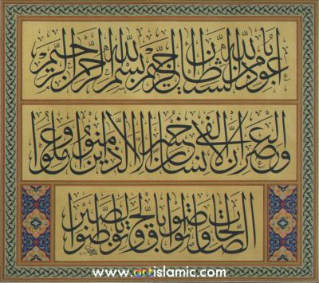
قرآنِ حکیم کے فلسفہ و حکمت کی اساس
سورۃ الفاتحہ کی روشنی میں
Lecture #
7

Slide 5
بِسْمِ اللّٰهِ الرَّحْمٰنِ الرَّحِيْمِ اَلْحَمْدُ لِلّٰهِ رَبِّ الْعٰلَمِيْنَۙ۰۰۱ الرَّحْمٰنِ الرَّحِيْمِۙ۰۰۲ مٰلِكِ يَوْمِ الدِّيْنِؕ۰۰۳ اِيَّاكَ نَعْبُدُ وَ اِيَّاكَ نَسْتَعِيْنُؕ۰۰۴ اِهْدِنَا الصِّرَاطَ الْمُسْتَقِيْمَۙ۰۰۵ صِرَاطَ الَّذِيْنَ اَنْعَمْتَ عَلَيْهِمْ١ۙ۬ۦ غَيْرِ الْمَغْضُوْبِ عَلَيْهِمْ وَ لَا الضَّآلِّيْنَؒ۰۰۷
سورۃ الفاتحہ

Slide 6
کل شکر و ثنا اللہ کے لئے ہے جو تمام جہان والوں کا رب ہے۔ جو بہت زیادہ اور مسلسل رحم کرنے والا ہے۔ بدلے کے دن کا مالک ہے۔ (اے پروردگار) ہم تیری ہی عبادت کرتے ہیں اور کریں گے اور تجھ ہی سے مدد مانگتے ہیں اور مانگیں گے۔ ہم کو چلا سیدھے راستے پر۔ راستہ اُن لوگوں کا جن پر (اے اللہ) تونے انعام کیا۔ (اے اللہ) نہ تو اُن پر ناراض ہوا اور نہ ہی وہ گمراہ ہوئے۔
سورۃ الفاتحہ

Slide 7
عظمت (Importance)
سات دہرائی جانے والی آیات (الحجر: 87)
القرآن العظیم (ترمذی)
عظیم سورۃ (بخاری)
دو تہائی قرآن (بیہقی)
نور (مسلم)
قرآن کا دیباچہ
(Preface)
نماز کا لازمی جزو (بخاری)
سورہٴ فاتحہ قرآنِ حکیم کی سب سے عظیم سورة ہے۔
(بخاری)
سورہٴ فاتحہ دو تہائی قرآن کے برابر ہے۔
(بیہقی)
نبی اکرم کو دو ایسے نور دیے گئے جو آپ سے پہلے کسی نبی کو نہیں دیئے گئے یعنی سورہ ٴ فاتحہ اور سورہٴ بقرہ کی آخری (دو) آیات۔
(مسلم)
ہم نے آپ کو عطا فرمائیں سات (آیات) دھرائی جانے والیاں جو کہ (بذاتِ خود) ایک عظیم قرآن کا درجہ رکھتی ہیں۔
(الحجر: 87)
اس ذات کی قسم جس کے ہاتھ میں میری جان ہے، یہ وہ سورة ہے جس کی مثل نہ تورات میں نازل ہوئی ،نہ انجیل میں، نہ زبور میں اور نہ ہی قرآن میں اس کی نظیر موجود ہے اور یہ ہی ہے سَبْعٌ مِّنَ الْمَثَانِیْ اور یہ ہی القرآن العظیم ہے جو مجھے عطا کیا گیا۔
(ترمذی)
اس شخص کی نماز ہی نہیں جس نے سورہٴ فاتحہ نہ پڑھی۔
(بخاری)

Slide 8
آیات کا تجزیہ
آیت 1-3
اللہ کے لئے (توحید اور آخرت کا ذکر)
اللہ کی حمد و ثناء اور بڑائی کا بیان
آیت 4
اللہ اور بندوں کے درمیان عہد و پیمان
آیت 5-7
بندے کے لئے (رسالت کا ذکر)
بندے کی احتیاج و دعا

Slide 9
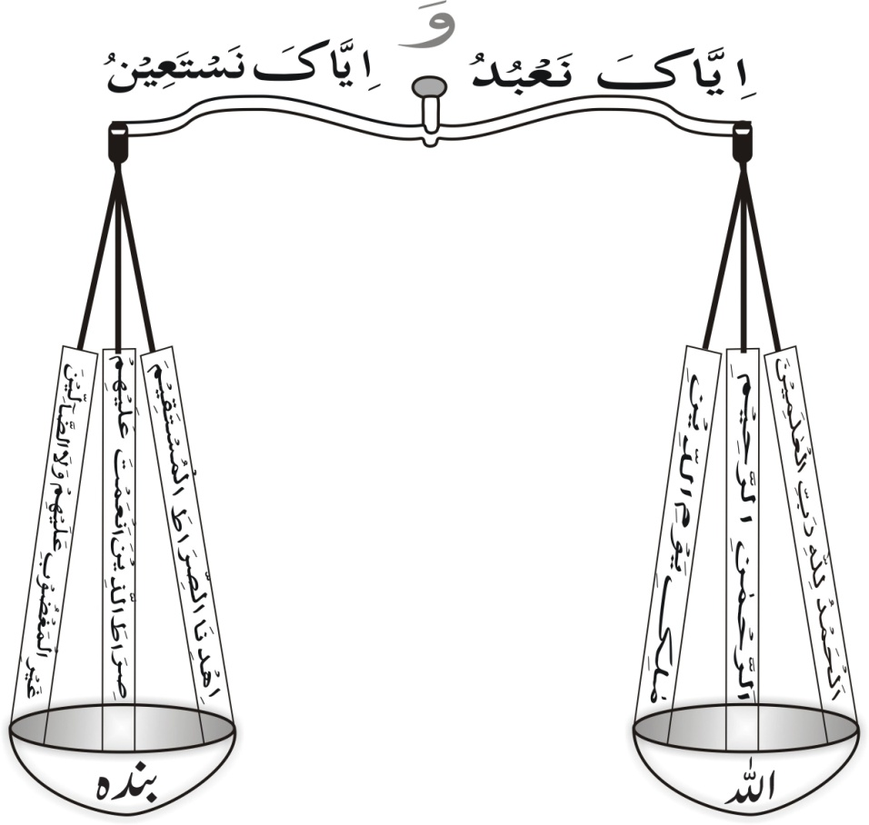
ترازو کی مثال
Absolute submission
بندہ کی عبدیت
مشترک (عہد اور مدد کا بیان)
Absolute Greatness
اللہ کا ذکر
آیت 4
آیات 5-7
آیات 1-3

Slide 10
موضوع: سلیم الفطرت انسان کے جذبات کی ترجمانی
غور و فکر کا حاصل
(ابتدائی 4 آیات)
حقیقی محسن کی پہچان اورا س کے لئے اظہارِ شکر
ضرورت و احتیاج
(آخری 3 آیات)
غور و فکر سے حاصل شدہ ایمان کی یقین میں تبدیلی
نیکی اور بد ی کے شعور کی بنیاد پر جزا و سزا کا تصور
شکر کے نتیجہ کے طور پرحقیقی محسن کی عبادت کا اقرار
اپنی بے بسی و لاچارگی کا اظہار
نیکی کے لئے متوازن (balanced) نمونہ
اجتماعی معاملات میں حقوق و فرائض کے لئے متوازن رہنمائی

Slide 11
سورۃ الفاتحہ پر غور و فکر

Slide 12
اَلْحَمْدُ لِلّٰهِ رَبِّ الْعٰلَمِيْنَۙ۰۰۱ کل شکر و ثنا اللہ کے لئے ہے جو تمام جہان والوں کا مالک و پروردگار ہے۔
سلیم الفطرت انسان کے غور و فکر کا نتیجہ
کائنات خود بخود پیدا نہیں ہوئی
انسان خود کفیل (self-sufficient) نہیں ہے
کوئی ہستی ہے جو کائنات کا نظام چلا رہی ہے
انسانی زندگی کے تسلسل کے لئے قدرت کی بے شمار نعمتیں درکار ہیں

Slide 13
اَلْحَمْدُ لِلّٰهِ رَبِّ الْعٰلَمِيْنَۙ۰۰۱ کل شکر و ثنا اللہ کے لئے ہے جو تمام جہان والوں کا مالک و پروردگار ہے۔
عقیدۂ توحید کا قرآنی بیان
ہر شے کا خالق اللہ ہے (الزمر: 62)
اللہ کی نعمتوں کا شمار ممکن نہیں (النحل: 18)
اللہ غنی اور بندے محتاج ہیں (محمد: 38)
فَبِأَيِّ آلَاء رَبِّكُمَا تُكَذِّبَانِ (الرحمٰن)

Slide 14
اَلْحَمْدُ لِلّٰهِ رَبِّ الْعٰلَمِيْنَۙ۰۰۱ کل شکر و ثنا اللہ کے لئے ہے جو تمام جہان والوں کا مالک و پروردگار ہے۔
حمد
تعریف + شکر
اللہ
(اَل + اِلٰه)
وہ ہستی جس کی عبادت کی جائے
رب
مالک یا ضروریات پوری کرنے والا
جس کی طرف ضرورت کے وقت لپکا جائے
جس سے والہانہ محبت ہو

Slide 15
الرَّحْمٰنِ الرَّحِيْمِۙ۰۰۲ انتہائی رحم کرنے والا، مسلسل رحم کرنے والا
الرحمٰن
انتہائی رحم کرنے والا
الرحیم
مسلسل رحم کرنے والا
سمندر کا سا جوش
دریا کی سی روانی
اللہ کی رحمت کے سو حصے، ننانوے اللہ کے پاس
(مسلم)

Slide 16
مٰلِكِ يَوْمِ الدِّيْنِؕ۰۰۳ بدلے کے دن کا مالک
سلیم الفطرت انسان کے غور و فکر کا نتیجہ
ہر شے بامقصد
نیکی و بدی کے حوالے سے مختلف احساسات
باطن میں نیکی و بدی کا شعور
دنیا اخلاقی اعتبار سے نامکمل

Slide 17
مٰلِكِ يَوْمِ الدِّيْنِؕ۰۰۳ بدلے کے دن کا مالک
عقیدۂ آخرت کا قرآنی بیان
مقصدِ زندگی: امتحان (الملک: 2)
کل اختیار صرف اللہ کا (المؤمن: 16)
اعمال کا بدلہ روز قیامت ملے گا (آل عمران: 185)
کوئی تجارت، دوستی اور سفارش کام نہ آئے گی (البقرۃ: 254)

Slide 18
اِيَّاكَ نَعْبُدُ وَ اِيَّاكَ نَسْتَعِيْنُؕ۰۰۴ ہم تیری ہی عبادت کرتے ہیں اور کریں گے اور تجھ ہی سے مدد مانگتے ہیں اور مانگیں گے۔
عبادت
عبد
غلام
محبت
اطاعت
عبادت
ہر وقت اور ہر معاملے میں اطاعت

Slide 19
اِيَّاكَ نَعْبُدُ وَ اِيَّاكَ نَسْتَعِيْنُؕ۰۰۴ ہم تیری ہی عبادت کرتے ہیں اور کریں گے اور تجھ ہی سے مدد مانگتے ہیں اور مانگیں گے۔
عبادت
انسانی تخلیق کا مقصد
عبادت کا محدود اور مسخ شدہ تصور
جنات اور انسان کی پیدائش عبادت کے لئے (الذاریات: 56)
صرف چند عبادات کو کل عبادت سمجھ لینا

Slide 20
اِيَّاكَ نَعْبُدُ وَ اِيَّاكَ نَسْتَعِيْنُؕ۰۰۴ ہم تیری ہی عبادت کرتے ہیں اور کریں گے اور تجھ ہی سے مدد مانگتے ہیں اور مانگیں گے۔
استعانت
مدد مانگنا
دعا صرف اللہ سے
دو ترجمے: حال (دعویٰ) ، مستقبل (ارادہ)
اللہ کی توفیق کے بغیر عبادت ممکن نہیں
جذبۂ شکر کا اظہار - بذریعہ عبادت

Slide 21
اِهْدِنَا الصِّرَاطَ الْمُسْتَقِيْمَۙ۰۰۵ ہم کو چلا سیدھے راستے پر
ہدایت
سجھا دینا
اشارہ کردینا
منزل تک پہنچا دینا
انسان زندگی کی آخری سانس تک ہدایت کا محتاج
ہدایت کی ضرورت - رسالت کی عقلی بنیاد

Slide 22
اِهْدِنَا الصِّرَاطَ الْمُسْتَقِيْمَۙ۰۰۵ ہم کو چلا سیدھے راستے پر
ہدایت کی اقسام
عملی
(اجتماعی سطح)
عملی
(انفرادی سطح)
فکری
اجتماعی معاملات میں انسان کی محتاجی
نیکی و بدی کا شعور (الشمس: 8)
اللہ اور آخرت کی ضرورت کا احساس built-in

Slide 23
اِهْدِنَا الصِّرَاطَ الْمُسْتَقِيْمَۙ۰۰۵ ہم کو چلا سیدھے راستے پر
صراطِ مستقیم
قرآن ہی
صراط مستقیم ہے
(ترمذی)
قرآن کریم - فکری اور عملی ہدایت کا
آخری الہامی (Divine) پیغام

Slide 24
صِرَاطَ الَّذِيْنَ اَنْعَمْتَ عَلَيْهِمْ١ۙ۬ۦ راستہ اُن لوگوں کا جن پر (اے اللہ) تونے انعام کیا
انعام یافتہ لوگ (النساء: 69)
انبیاء
صدیقین
شہداء
نبوت ختم
غور و فکر کا مزاج
جوش و حرکت کا مزاج
صالحین
عام نیک لوگ

Slide 25
غَيْرِ الْمَغْضُوْبِ عَلَيْهِمْ وَ لَا الضَّآلِّيْنَؒ۰۰۷ (اے اللہ) نہ تو اُن پر ناراض ہوا اور نہ ہی وہ گمراہ ہوئے
مغضوب
ضالین
یہود
نصارٰی
جانتے بوجھتے حق کا انکار
دنیا کی محبت
عقیدہ اور عمل میں گمراہی
مغالطے اور غلو کی وجہ سے حق سے دوری

Slide 26
غَيْرِ الْمَغْضُوْبِ عَلَيْهِمْ وَ لَا الضَّآلِّيْنَؒ۰۰۷ (اے اللہ) نہ تو اُن پر ناراض ہوا اور نہ ہی وہ گمراہ ہوئے
ہمارا طرز عمل !!!

Slide 27
A Presentation by Academic Department
Anjuman
Khuddam-ul-Quran Sindh, Karachi
Defence Campus
www.QuranAcademy.com

